Slide 1
Итальянская мафия
Подготовила Завольская Евгения 11 «А»

Slide 2
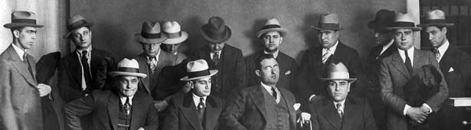
  Итальянская мафия. История и мифы
МАФИЯ – наименование одной из самостоятельных преступных организаций итальянского криминального мира. Это специфически итальянское явление, точных аналогов которому в мире нет. Существует несколько версий происхождения самого слова «мафия». Согласно первой, оно является аббревиатурой девиза восстания 1282 года – «Смерть Франции! Вздохни, Италия!» (MorteallaFrancia Italia Anelia!).Согласно второй, слово «мафия» – наследие времен, когда Сицилия была арабской территорией, и является понятием из арабского права, обозначавшим защиту простых людей от беззакония властей. «Мафия» – исключительно сицилийское понятие.

Slide 3
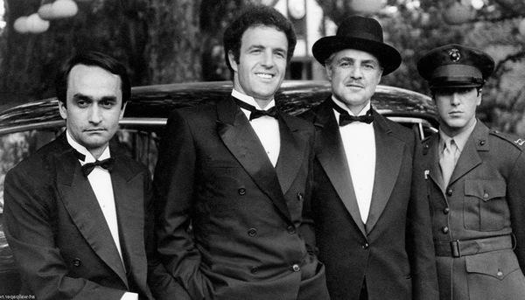
В других регионах Италии аналогичные организации носили и носят иные названия («Ндрангетта» – в Калабрии, «Сакра корона юнита» – в Апулии, «Каморра» – в Неаполе).
Широкую известность слово «мафия» получило в 1862–1863 годах, когда в театре Палермо с большим успехом прошел спектакль по пьесе Джузеппе Риццотто «Мафиози из наместничества».
Мафия – семейная преступность с особыми историческими корнями. Она возникла где-то в IX–X веке как добровольное ополчение с целью охранять сицилийских рыбаков и земледельцев от набегов арабских пиратов. За это члены мафии получали «охранные деньги». Но они стали требовать этой оплаты и тогда, когда угроза пиратов исчезла. Мафия стала жить шантажом, и шантаж, вымогательство были до недавнего времени главными преступлениями мафии. При слабости и бездеятельности властей, мафиози обеспечивали и известную охрану порядка. Простой народ относился к ним со смесью страха, уважения и восхищения. В конце XIII века на Сицилии существовали сообщества, по своей структуре напоминающие зачаточный вариант мафии. Однако настоящие мафиозные кланы сформировались на Сицилии в XVI веке после того, как остров был захвачен испанцами. Сицилийцы не особенно доверяли испанским властям и формировали тайные общества, первоначально выполнявшие функции по поддержанию порядка и защите самых слабых членов общины.

Slide 4
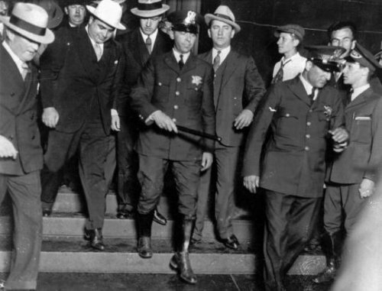
Интересно, что на заре своей истории мафия была исключительно сельским явлением. Постепенно архаичная деревенская мафия модернизировалась, приспособляясь к новым условиям. К концу XIX – началу XX века ведущие итальянские мафиозные кланы по большей части переместились в города, мафия стала проникать в сферу строительства, контрабанды наркотиков, так называемой индустрии развлечений (игорные дома и прочее), внедрилась в политическую жизнь. Она стала использоваться во время выборов для мобилизации голосов в пользу того или иного кандидата, который, будучи избранным, оказывал ей услуги. Мафия заимела тесные связи с полицией, судебными чиновниками, с определёнными политическими кругами в Риме.
Сицилийская мафия тесно связана с организациями преступного мира в других странах, в частности с гангстерскими организациями в США, куда организационные формы мафии были привнесены итальянскими эмигрантами – сицилийцами конца XIX – начала XX веков.

Slide 5
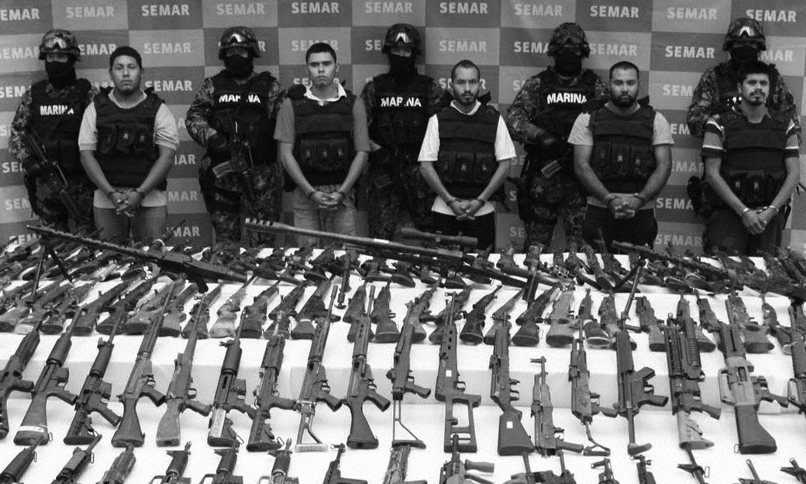
В 1950-х – 1960-х годах прошлого века итальянское правительство под давлением демократических сил начало официальную борьбу с мафиозной преступностью; был создан специальный орган – «Антимафия», арестован ряд крупных вожаков этой организации. Однако итальянская мафия не прекратила своей деятельности. Мафия вступает в союз с разными политическими силами. Один из самых известных итальянских политиков, неоднократный премьер Джулио Андреотти обвинялся в связях с мафией, но доказать это не удалось. Мафия организовывает террористические акты и покушения на жизнь политиков, прокуроров и судей. Но власти борются с мафией и, особенно в последнее время, с заметными успехами.

Slide 6
Десять заповедей итальянской мафии
Никто не может сам подойти и представиться кому-то из «наших» друзей. Их должен познакомить кто-то третий.
Никогда не смотрите на жен друзей.
Не допускайте, чтобы вас видели в обществе полицейских.
Не ходите в клубы и бары.
Ваш долг – всегда находиться в распоряжении «Коза ностра», даже если ваша жена вот-вот родит.
Всегда являйтесь на назначенные встречи вовремя.
С женами надо обращаться уважительно.
Если вас просят дать любую информацию, отвечайте правдиво.
Нельзя присваивать деньги, которые принадлежат другим членам «Коза ностра» или их родственникам.
В "Коза ностра" не могут входить следующие лица: тот, чей близкий родственник служит в полиции, тот, чей родственник или родственница изменяет супруге (супругу), тот, кто ведет себя дурно и не соблюдает нравственных принципов.

Slide 7
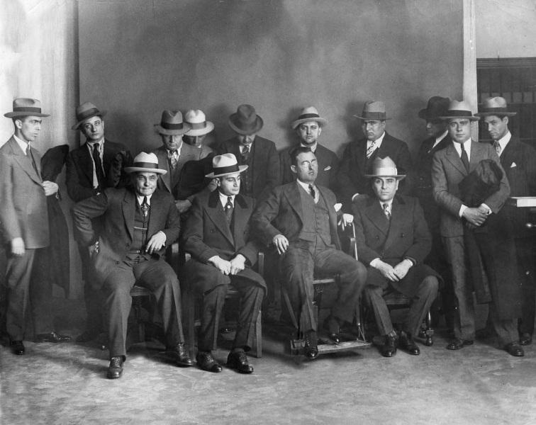
Омерта – Обет молчания
Основа существования мафии – омерта – строжайший кодекс молчания. Он позволил мафии просуществовать больше тысячи лет и на вершине ее взлета практически подчинить Соединенные Штаты Америки итальянскому влиянию.
Мафия возникла не как криминальная организация, а как результат стремления сицилийского среднего класса любыми способами обрести возможность распоряжаться своей жизнью и имуществом. Так же как триады, тамплиеры и другие тайные общества средних веков, первоначально мафия не имела отношения к криминальному миру.

Slide 8
Ритуалы мафии
Прежде всего следует уяснить, что все о мафии не известно ни кому. Даже если кто-либо из крестных отцов мафии рассказал бы все, что знает, это была бы не полная картина. Существуют разные ритуалы посвящения в мафию (если, конечно, они существуют вообще). Структура мафии довольно туманна, так что такие хорошо нам известные словечки, как «подручный» (Capo) и «советник» (Consigliere), возможно, во многих кланах мафии не употребляются вообще. Да и само слово «мафия» произносят не везде, чаще говорят «Каморра» или «Почетное общество».
Некоторые (в том числе сами гангстеры) именуют свою организацию «клан», «компания», «организация», «мы», «наши», «свои», «честные» и т.п. Название «CosaNostra» (Наше дело) было пущено в оборот с легкой руки ФБР, когда стало ясно, что отрицать существование мафии больше нельзя. Так директор ФБР Джон Эдгар Гувер, вместо того чтобы признать свою беспомощность, заявил: «Нет никакой мафии, есть некая Коза Ностра. И она у нас под колпаком!».
Не исключено, таким образом, что некоторые мафиози действительно прошли через какой-то ритуал посвящения с применением (по меньшей мере) ножа, револьвера и клятвы. По традиции «кровь за кровь» рисовали «пиской» (кусочком бритвы), хотя позднее на смену ей пришел более символический ритуал: укол булавкой. Такая клятва означала, что член мафии (или «Почетного общества, или Каморры») «живет» ножом и пистолетом и готов умереть от ножа или пистолета, если нарушит закон чести.

Slide 9
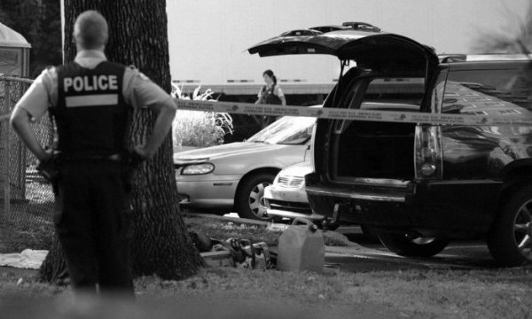
Не исключено, таким образом, что некоторые мафиози действительно прошли через какой-то ритуал посвящения с применением (по меньшей мере) ножа, револьвера и клятвы. По традиции «кровь за кровь» рисовали «пиской» (кусочком бритвы), хотя позднее на смену ей пришел более символический ритуал: укол булавкой. Такая клятва означала, что член мафии (или «Почетного общества, или Каморры») «живет» ножом и пистолетом и готов умереть от ножа или пистолета, если нарушит закон чести.
Кроме ножа, револьвера и крови, клялись на Библии, изображении Пресвятой Богородицы или на четках с крестом. Не понятно, каким образом христианские символы совместимы с воровским законом. Как бы то ни было, многие члены мафии выдают себя за благочестивых католиков.
Что касается утверждения, что посвящаемый якобы должен подтвердить свою преданность мафии, убив заранее намеченную жертву, то хочется верить, что такого ритуала на самом деле не существует. Но пишущей братии по душе подобные картины. Они любят смаковать такие фразы, как «доказать кровью».

